Slide 1


METODOLOGÍA PARA LA CONSTRUCCIÓN DE SISTEMAS DE MONITOREO DE LAS DESIGUALDADES SOCIALES EN SALUD Reunión de trabajo EUROsociAL Monitoreo de la equidad en salud Lima, Perú. 24 julio de 2014
Nicolás Zengarini
Università di Torino - Italia

Slide 2
Presentación de los contenidos del documento
realizado en el marco de la consultoría de
EUROsociAL II.
“Metodología para la construcción de sistemas de monitoreo de las desigualdades sociales en salud” Zengarini, Mayo 2014

Slide 3

Disponer de sistemas de seguimiento sistemático de la equidad sanitaria y los DSS a nivel local, nacional e internacional.

Slide 4
OBJETIVOS
- brindar un aporte de carácter instrumental sobre los principales sistemas de información para la construcción de sistemas de vigilancia epidemiológica de las DDSS, priorizando la obtención del dato sanitario y de los distintitos tipos de determinantes a nivel individual .
- brindar referencias teóricas y bibliográficas para responder al pedido específico de justificar la elección de las variables demográficas y de posición social que el grupo de representantes de los países que participaron en el taller organizado por EUROsociAL en Costa Rica en Abril 2013.

Slide 5
ESTRUCTURA DEL DOCUMENTO
Capitulo1
Mecanismos de generación de las desigualdades sociales en la salud
1.1 El primer mecanismo: la estratificación social y los determinantes distales
1.2 El segundo mecanismo: diferencia de exposición a los determinantes proximales
1.3 El tercer mecanismo: la vulnerabilidad
1.4 El cuarto mecanismo: las consecuencias sociales de la enfermedad
Capitulo 2
Sistemas de monitoreo de las desigualdades sociales en salud: Consideraciones generales.
2.1 Fuentes informativas: estadísticas nacionales, sistemas institucionales de información sanitaria y encuestas permanentes
2.2 Maneras de combinar información socio-económica con datos sanitarios para el estudio de las desigualdades sociales en la salud
Capitulo 3
Elección de los indicadores de posición social para el estudio de las desigualdades en salud. Consideraciones generales.
3.1 Indicadores de posición socioeconómica seleccionados en taller de Costa Rica en abril de 2013.
Encuadre teórico y justificación

Slide 6
CAPITULO 1
Mecanismos de generación de las desigualdades sociales en la salud
Contexto social
Políticas sociales
estratificación
social
Posición social
control sobre recursos
materiales
de prestigio (status)
de red (contención social)
Determinantes distales
estructurales
influenciar la
estratificación
exposición
disminuir la
exposición
dosis de exposición a factores de riesgo
psicosociales
comportamentales
ambientales
accesibilidad a servicios
Factores de riesgo
Determinantes proximales
intermedios
disminuir la vulnerabilidad
vulnerabilidad
Salud
mortalidad
morbilidad
trauma
discapacidad
Daño
Resultados sanitarios
prevenir consecuencias injustas
consecuencias
Control sobre
recursos
movilidad descendiente
segregación
(Modificado de Diderichsen et al. 2001)

Slide 7
CAPITULO 2 Sistemas de monitoreo de las desigualdades sociales en salud: Consideraciones generales.
Se necesita información disponible sobre:
Mortalidad, Morbilidad crónica
Salud autopercibida
Patologías Diagnosticadas o referidas
Factores de riesgo (comportamentales - psicosociales)
Acceso a servicios, actividades de prevención, etc.
Resultados sanitarios
Evento sanitario
Determinantes proximales
intermedios
Indicadores de
posición social
Simples o compuestos
A nivel individual o agregado (ecológicos o por área)
Presentes en el mismo archivo o conectables
Determinantes distales
estructurales
Denominador :
que la población a riesgo de desarrollar
el evento sanitario indagado pueda ser clasificada con
el mismo indicador SES
Población riesgo
(denominador)

Slide 8
CAPITULO 2
Caracterización de las fuentes disponibles que recogen en modo sistemático y rutinario la información necesaria:
Evento sanitario
Archivos de mortalidad por causa (estadísticas vitales)
Registro de hospitales
Registro de hospitalización (egresos hospitalarios)
Registro de historias clínicas
Registros de consumo de fármacos
Registros de cobertura de vacunación obligatoria
Registros de patologías (tumores, diabetes, etc.)
Registros de enfermedades de notificación obligatoria
Sistemas Institucionales de Información Sanitaria (SIS)
Indicadores de
posición social
Pueden estar presentes en algunas de las fuentes SIS
o presentes en las fuentes que proporcionan el dato sobre el denominador.
Población riesgo
Denominador:
Estadísticas nacionales (IEN)
Censos poblacionales
Registro civil de las personas
Encuestas nacionales

Slide 9
CAPITULO 2
El modo de combinar estas tres dimensiones define el diseño del sistema de monitoreo.
📊 sistemas que recogen la información necesaria utilizando diferentes fuentes informativas rutinarias, disponibles en los IEN y SIS, para luego combinarlas entre sí;
📉 sistemas de monitoreo basados en encuestas construidas ad hoc que recogen en un mismo archivo toda la información requerida;
📈 sistemas mixtos que combinan encuestas con otros archivos disponibles.

Slide 10
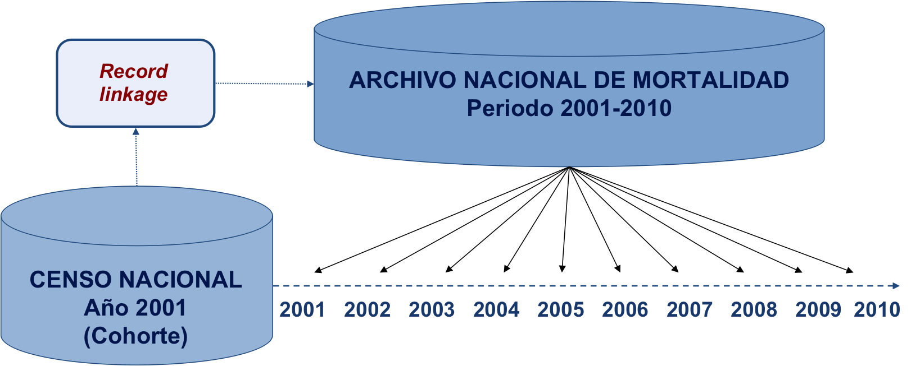
CAPITULO 2
📊 sistemas que recogen la información necesaria utilizando diferentes fuentes informativas rutinarias, disponibles en los IEN y SIS, para luego combinarlas entre sí;
ESTUDIOS LONGITUDINALES – BASE CENSO POBLACIONAL

Slide 11
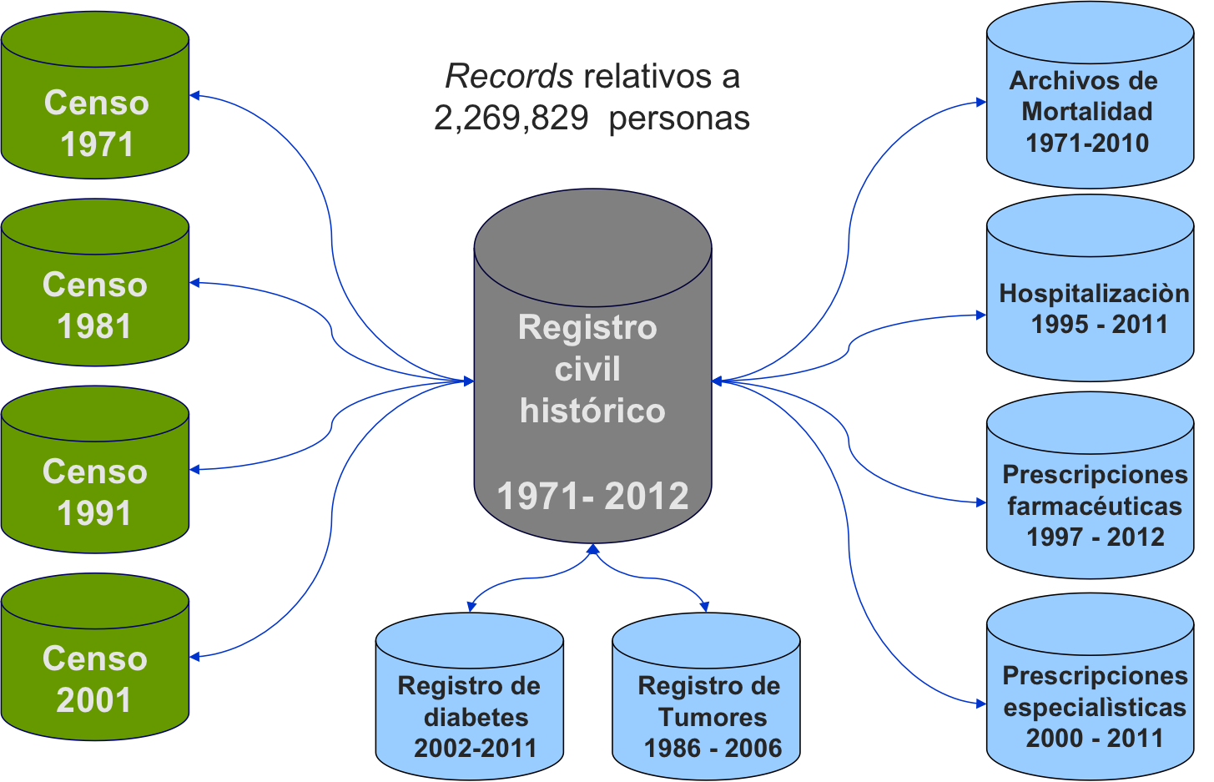
CAPITULO 2
📊 sistemas que recogen la información necesaria utilizando diferentes fuentes informativas rutinarias, disponibles en los IEN y SIS, para luego combinarlas entre sí;
ESTUDIOS LONGITUDINALES – BASE DEMOGRÁFICA

Slide 12
CAPITULO 2
ESTUDIOS LONGITUDINALES
Ventajas
cubren toda la población en estudio;
la información socioeconómica y sanitaria es atribuida a nivel individual;
si es con base en el censo, estos son la fuente más idónea para el desarrollo de
indicadores de posición social;
si es con base demográfica (registro civil), garantiza precisión en el calculo del
denominador teniendo en cuenta las entradas y las salidas de cohorte.
Límites
pueden no abarcar todo un territorio nacional, siendo exhaustivos solo para
zonas, regiones o áreas metropolitanas específicas.
aspectos relacionados a los procesos de record-linkage
mucha de la información sobre el uso de servicios y estilos de vida no son
tratadas en los flujos de datos corrientes de las fuentes SIS o IEN

Slide 13
CAPITULO 2
📉 sistemas de vigilancia basados en encuestas construidas ad hoc que recogen en un mismo archivo toda la información requerida;
ENCUESTAS DE SALUD - CARACTERÍSTICAS
Se realizan periódicamente (cada 2, 5 o 10 años)
Transversales
Muestras representativas de la población general

Slide 14
CAPITULO 2
📉 sistemas de vigilancia basados en encuestas construidas ad hoc que recogen en un mismo archivo toda la información requerida;
ENCUESTAS DE SALUD – INFORMACION
Estado de salud: salud percibida, presencia de enfermedades, salud mental, limitación actividades cotidianas, discapacidad, etc.
Prevención: prevención gral, prevención pat. femenina, vacunación.
Estilos de vida: Consumo de alcohol, tabaco, dieta, actividad física.
Uso de servicios sanitarios: hospitales, day hospital, visitas medicas, procesos diagnósticos, etc.
Sanitaria
Indicadores de
posición social
nos brinda la posibilidad de incorporar preguntas sobre las características socio-económicas y socio-demográficas en todas sus dimensiones,
Población riesgo
la muestra poblacional constituye el denominador

Slide 15
CAPITULO 2
ENCUESTAS DE SALUD
📉
Ventajas
pueden aportar información sobre las variaciones sociales en la salud, señalando contemporáneamente, el dato socio-económico con información unívoca y simultánea sobre el denominador y el numerador;
los resultados obtenidos serán extrapolables a nivel de todo el territorio nacional;
tienen el potencial de recoger información sobre los principales determinantes
intermedios;
Límites
susceptibles a diferentes tipos de sesgos. Los principales puede ser de selección y de
participación.
pueden ser muy costosas, dependiendo también de la frecuencia.
son transversales

Slide 16
CAPITULO 2
📈 sistemas mixtos que combinan encuestas con otros archivos disponibles.
ESTUDIOS LONGITUDINALES – BASE ENCUESTA SALUD
Encuesta “Condiciones de Salud y Utilización de Servicios”
ISTAT 2000
Archivo Nacional de Mortalidad
1999-2013
Record linkage
Encuesta “Condiciones de Salud y Utilización de Servicios”
ISTAT 2005
Archivo Ficha Hospitalaria
2001-2012

Slide 17
Algunos comentarios sobre los países
50% han tenido experiencias o poseen fuentes sanitarias predispuestas al record-linkage
75% poseen fuentes poblacionales predispuestas al record- linkage (dos países lo han exp)
75% poseen activas almeno una encuesta sanitarias con al menos un indicador de
posición socioeconómica
50% incorporan e el set de preguntas sobre los DE al menos uno de los seleccionados en
Costa Rica

Slide 18
Capitulo 3
Elección de los indicadores de posición social para el estudio de las desigualdades en salud. Consideraciones generales.
DESIGUALDADES SOCIALES EN LA SALUD
Dimensión de salud considerada
(incidencia, prevalencia o mortalidad)
UMBRAL
o
GRADIENTE
Entidad nosológica en estudio (enfermedad específica)
FORMA
En desventaja de
los grupos más
desfavorecidos
DIRECCIÓN
Genero
INTENSIDAD
Generaciones
(menos intensa entre los ancianos)
Géneros
(menos intensa entre mujeres)
Grupos étnicos
(de intensidad variable)
Dimensión socioeconómica considerada
Edad
(Generaciones)
Notes:
para satisfacer las exigencias cognitivas que estos aspectos de carácter epidemiológico y sociocultural presentan, (diferencias de genero, etnia, y lógica del gradiente social en las desigualdades sociales en la salud), es claro que un sistema de monitoreo debe poder asegurar el análisis desagregado por genero y por grupo étnico, al mismo tiempo que contar con la presencia de al menos un indicador de posición social cuya escala sea ordinal (o continua) y cuya definición operativa permita representar la lógica del gradiente social.

Slide 19
Capitulo 3
Elección de los indicadores de posición social para el estudio de las desigualdades en salud. Consideraciones generales.
DIMENSIONES
SES
Cultural
Trabajo
Clase Social
Material
Red
Social
Contexto
Título de estudio | Condición ocupacional Posición profesional | Ingreso Calidad de la habitación | Estado Civil Tipología familiar | Índice de deprivación Ingreso mediano

Slide 20
Capitulo 3
Elección de los indicadores de posición social para el estudio de las desigualdades en salud. Consideraciones generales.
Titulo de estudio
Nivel de ingreso
Recolección
Recolección
Relativamente estable en edad adulta
Permite clasificar personas no ocupadas
Fácil de recolectar – garantiza completitud
edad dependiente y puede variar según G
Sujeto a modificaciones en el tiempo
Es un dato sensible dificultar la recolección
Interpretación
Interpretación
Indicador proxy de posición socioeconómica
Early Life PSE de la familia de origen
Cred. educativas es predictivo de empleo
…por consiguiente del ingreso
Indicador directo de condiciones materiales
que tienen un efecto sobre la salud
Cred. educativas es predictivo de empleo
…por consiguiente del ingreso
Notes:
para satisfacer las exigencias cognitivas que estos aspectos de carácter epidemiológico y sociocultural presentan, (diferencias de genero, etnia, y lógica del gradiente social en las desigualdades sociales en la salud), es claro que un sistema de monitoreo debe poder asegurar el análisis desagregado por genero y por grupo étnico, al mismo tiempo que contar con la presencia de al menos un indicador de posición social cuya escala sea ordinal (o continua) y cuya definición operativa permita representar la lógica del gradiente social.

Slide 21
Conclusión
El éxito de políticas orientadas a reducir el gradiente social y de intervenciones específicas sobre grupos de alto riego, identificados a través de los sistemas de monitoreo, dependerá del grado de coordinación entre los diversos sectores involucrados, no solo en fase de diseño de la política, sino también, en una fase anterior,
en el diseño y desarrollo de los sistemas de monitoreo utilizados.

Slide 22
¡MUCHAS GRACIAS POR LA ATENCIÓN!
nicolas.zengarini@epi.piemonte.it

